Slide 1
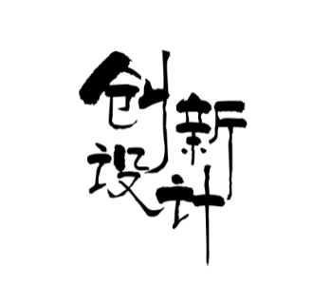
INNOVATIVE
DESIGN
第八章 平面解析几何
第15节 求值、证明、探索性问题

Slide 2
解析几何中的求值、证明、探索性问题是高考考查的热点,难度较大,常出现在高考题比较靠后的位置.求值问题常涉及求方程、斜率、参数值或范围、面积、周长等;证明、探索性问题常涉及定点、定值、最值、范围问题等.

Slide 3
目 录
课时对点精练
CONTENTS

Slide 4

题型一 求值问题
例1 (2024·北京卷)已知椭圆E:$\frac{x^{2}}{a^{2}}$+$\frac{y^{2}}{b^{2}}$=1(a>b>0),以椭圆E的焦点和短轴端点为顶点的四边形是边长为2的正方形.过点(0,t)(t>$\sqrt{2}$)且斜率存在的直线与椭圆E交于不同的两点A,B,过点A和C(0,1)的直线AC与椭圆E的另一个交点为D.
(1)求椭圆E的方程及离心率;
解 由题意可知b=$\sqrt{2}$,c=$\sqrt{2}$,
所以a=$\sqrt{b^{2}+c^{2}}$=2,
故椭圆E的方程为$\frac{x^{2}}{4}$+$\frac{y^{2}}{2}$=1,离心率e=$\frac{c}{a}$=$\frac{\sqrt{2}}{2}$.

Slide 5

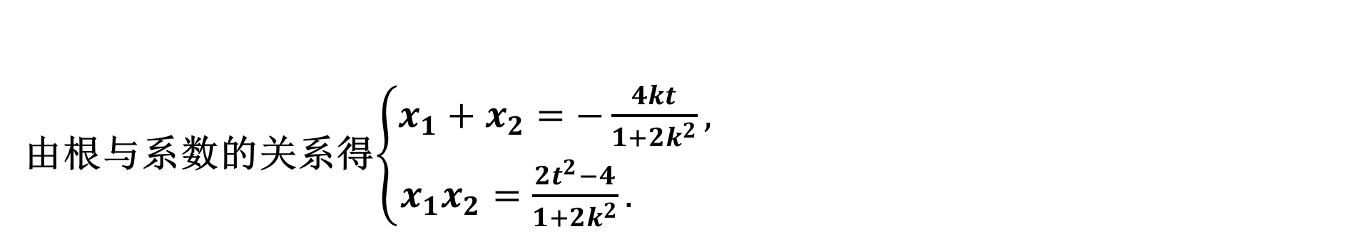
(2)若直线BD的斜率为0,求t的值;
解 设A(x₁,y₁),B(x₂,y₂),直线AB的方程为y=kx+t(k≠0),
联立$\left\{\begin{matrix}\frac{x^{2}}{4}+\frac{y^{2}}{2}=1, \\ y=kx+t,\end{matrix}\right.$
得(1+2k²)x²+4ktx+2t²-4=0.
所以Δ=(4kt)²-4(1+2k²)(2t²-4)>0,
即4k²-t²+2>0,
由根与系数的关系得$\left\{\begin{matrix}x_{1}+x_{2}=−\frac{4kt}{1+2k^{2}}, \\ x_{1}x_{2}=\frac{2t^{2}−4}{1+2k^{2}}. \end{matrix} \right.$

Slide 6

由椭圆的对称性可得D(-x₂,y₂),
因为A,C,D三点共线,所以k_{AC}=k_{CD},
所以$\frac{y_{1}−1}{x_{1}}$=$\frac{y_{2}−1}{−x_{2}}$,即x₁y₂+x₂y₁-(x₁+x₂)=0.
由y₁=kx₁+t,y₂=kx₂+t,得x₁(kx₂+t)+x₂(kx₁+t)-(x₁+x₂)=0,
整理得2kx₁x₂+(t-1)(x₁+x₂)=0,
所以2k·$\frac{2t^{2}−4}{1+2k^{2}}$+(t-1)·$\frac{−4kt}{1+2k^{2}}$=0,解得t=2.
经检验,t=2符合题意.

Slide 7
思维建模
求值问题往往考查以面积、斜率、坐标、代数式等为背景的问题,对计算能力的要求较高;另外,求值时,也要考虑某些特殊情形,如直线斜率不存在时的特殊值.

Slide 8

训练1 (2022·新高考Ⅰ卷)已知点A(2,1)在双曲线C:$\frac{x^{2}}{a^{2}}$-$\frac{y^{2}}{a^{2}−1}$=1(a>1)上,直线l交C于P,Q两点,直线AP,AQ的斜率之和为0.
(1)求l的斜率;
解 将点A的坐标代入双曲线方程得$\frac{4}{a^{2}}$-$\frac{1}{a^{2}−1}$=1,
化简得a⁴-4a²+4=0,得a²=2,
故双曲线C的方程为$\frac{x^{2}}{2}$-y²=1.
由题易知直线l的斜率存在,
设直线l的方程为y=kx+m,

Slide 9

P(x₁,y₁),Q(x₂,y₂),
联立直线l与双曲线C的方程,消去y整理得(2k²-1)x²+4kmx+2m²+2=0,
故x₁+x₂=-$\frac{4km}{2k^{2}−1}$,x₁x₂=$\frac{2m^{2}+2}{2k^{2}−1}$.
k_{AP}+k_{AQ}=$\frac{y_{1}−1}{x_{1}−2}$+$\frac{y_{2}−1}{x_{2}−2}$=$\frac{kx_{1}+m−1}{x_{1}−2}$+$\frac{kx_{2}+m−1}{x_{2}−2}$=0,
化简得2kx₁x₂+(m-1-2k)(x₁+x₂)-4(m-1)=0,
故$\frac{2k(2m^{2}+2)}{2k^{2}−1}$+(m-1-2k)$\left(−\frac{4km}{2k^{2}−1}\right)$-4(m-1)=0,
整理得(k+1)(m+2k-1)=0,
又直线l不过点A,即m+2k-1≠0,故k=-1.

Slide 10
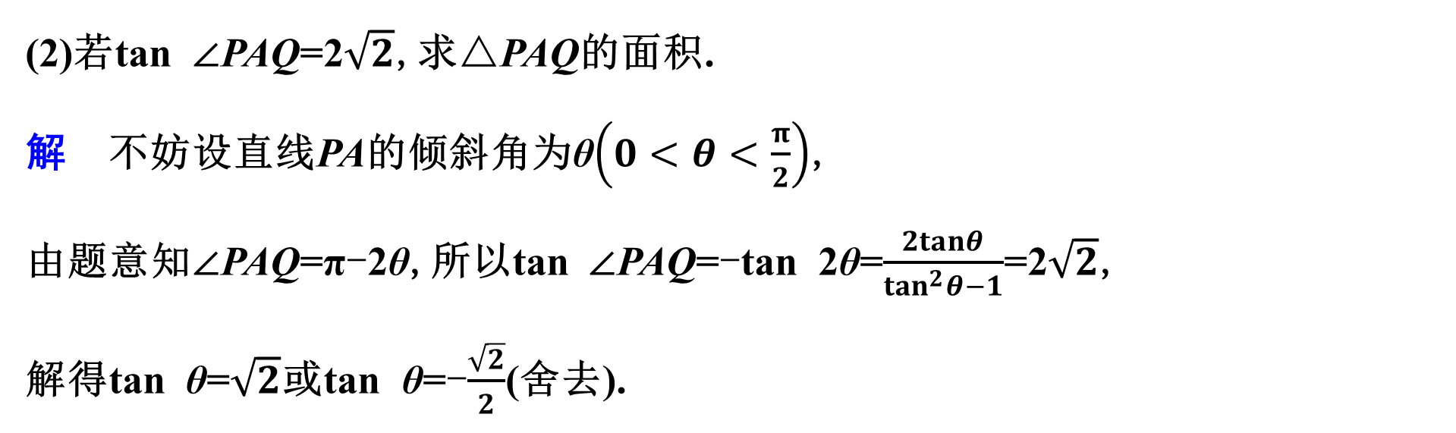
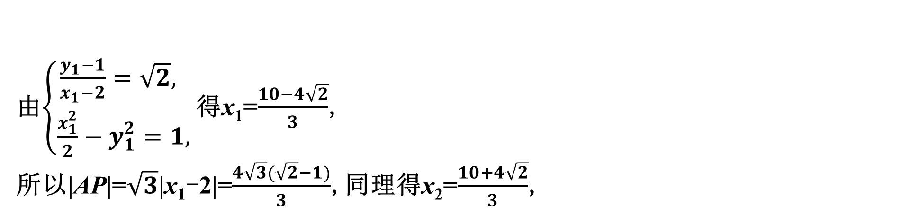
(2)若tan ∠PAQ=2$\sqrt{2}$,求△PAQ的面积.
解 不妨设直线PA的倾斜角为θ$\left(0<θ<\frac{π}{2}\right)$,
由题意知∠PAQ=π-2θ,所以tan ∠PAQ=-tan 2θ=$\frac{2tanθ}{tan^{2}θ−1}$=2$\sqrt{2}$,
解得tan θ=$\sqrt{2}$或tan θ=-$\frac{\sqrt{2}}{2}$(舍去).
由$\left\{\begin{matrix}\frac{y_{1}−1}{x_{1}−2}=\sqrt{2}, \\ \frac{x_{1}^{2}}{2}−y_{1}^{2}=1,\end{matrix} \right.$得x₁=$\frac{10−4\sqrt{2}}{3}$,
所以|AP|=$\sqrt{3}$|x₁-2|=$\frac{4\sqrt{3}(\sqrt{2}−1)}{3}$,同理得x₂=$\frac{10+4\sqrt{2}}{3}$,

Slide 11

所以|AQ|=$\sqrt{3}$|x₂-2|=$\frac{4\sqrt{3}(\sqrt{2}+1)}{3}$.
因为tan ∠PAQ=2$\sqrt{2}$,
所以sin ∠PAQ=$\frac{2\sqrt{2}}{3}$,
故S_{△PAQ}=$\frac{1}{2}$|AP||AQ|sin ∠PAQ
=$\frac{1}{2}$×$\frac{4\sqrt{3}(\sqrt{2}−1)}{3}$×$\frac{4\sqrt{3}(\sqrt{2}+1)}{3}$×$\frac{2\sqrt{2}}{3}$
=$\frac{16\sqrt{2}}{9}$.

Slide 12
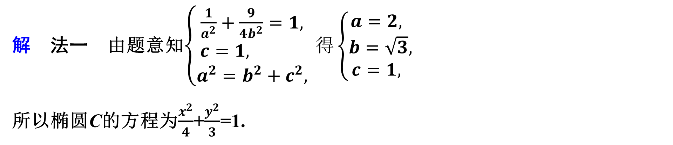
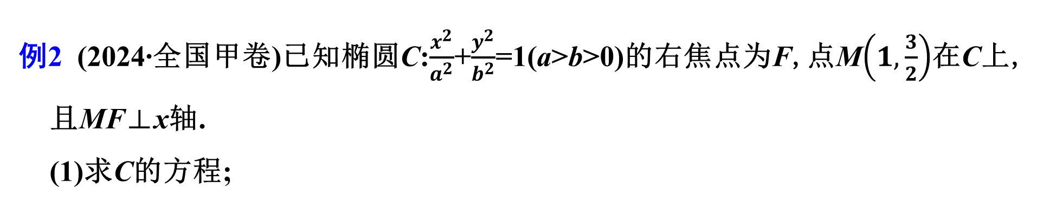
题型二 证明问题
例2 (2024·全国甲卷)已知椭圆C:$\frac{x^{2}}{a^{2}}$+$\frac{y^{2}}{b^{2}}$=1(a>b>0)的右焦点为F,点M$\left(1,\frac{3}{2}\right)$在C上,且MF⊥x轴.
(1)求C的方程;
解 法一 由题意知$\left\{\begin{matrix}\frac{1}{a^{2}}+\frac{9}{4b^{2}}=1, \\ c=1, \\ a^{2}=b^{2}+c^{2},\end{matrix} \right.得\left\{\begin{matrix}a=2, \\ b=\sqrt{3}, \\ c=1, \end{matrix} \right.$
所以椭圆C的方程为$\frac{x^{2}}{4}$+$\frac{y^{2}}{3}$=1.

Slide 13
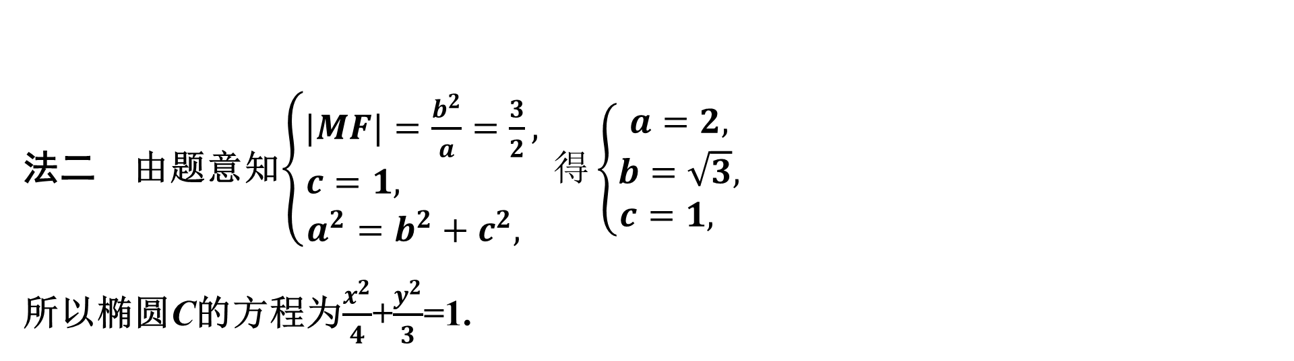
法二 由题意知$\left\{\begin{matrix}|MF|=\frac{b^{2}}{a}=\frac{3}{2}, \\ c=1, \\ a^{2}=b^{2}+c^{2}, \end{matrix} \right.得\left\{\begin{matrix}a=2, \\ b=\sqrt{3}, \\ c=1, \end{matrix} \right.$
所以椭圆C的方程为$\frac{x^{2}}{4}$+$\frac{y^{2}}{3}$=1.

Slide 14

(2)过点P(4,0)的直线交C于A,B两点,N为线段FP的中点,直线NB交直线MF于点Q,证明:AQ⊥y轴.
证明 分析知直线AB的斜率存在.
易知当直线AB的斜率为0时,AQ⊥y轴.
当直线AB的斜率不为0时,设直线AB:x=ty+4(t≠0),A(x₁,y₁),B(x₂,y₂),Q(1,n),
联立方程得$\left\{\begin{matrix}x=ty+4, \\ \frac{x^{2}}{4}+\frac{y^{2}}{3}=1,\end{matrix}\right.$
消去x得(3t²+4)y²+24ty+36=0,Δ>0,
则y₁+y₂=$\frac{−24t}{3t^{2}+4}$,y₁y₂=$\frac{36}{3t^{2}+4}$.

Slide 15

因为N为线段FP的中点,F(1,0),所以N$\left(\frac{5}{2},0\right)$.
由N,Q,B三点共线,得k_{BN}=k_{NQ},即$\frac{y_{2}}{x_{2}−\frac{5}{2}}$=$\frac{n}{1−\frac{5}{2}}$,
得-$\frac{3}{2}$y₂=n$\left(x_{2}−\frac{5}{2}\right)$,得n=$\frac{−3y_{2}}{2x_{2}−5}$,
所以n-y₁=$\frac{−3y_{2}}{2x_{2}−5}$-y₁=$\frac{−3y_{2}}{2(ty_{2}+4)−5}$-y₁=$\frac{−2ty_{1}y_{2}−3(y_{1}+y_{2})}{2ty_{2}+3}$
=$\frac{\frac{−2t×36}{3t^{2}+4}+\frac{3×24t}{3t^{2}+4}}{2ty_{2}+3}$=0,
所以n=y₁,所以AQ⊥y轴.

Slide 16
思维建模
圆锥曲线中的证明问题常见的有:
(1)位置关系方面的:如证明直线与曲线相切,直线间的平行、垂直,直线过定点等.
(2)数量关系方面的:如存在定值、恒成立、相等等.
在熟悉圆锥曲线的定义与性质的前提下,一般采用直接法,通过相关的代数运算证明.

Slide 17

训练2 (2023·北京卷)已知椭圆E:$\frac{x^{2}}{a^{2}}$+$\frac{y^{2}}{b^{2}}$=1(a>b>0)的离心率为$\frac{\sqrt{5}}{3}$,A,C分别是E的上、下顶点,B,D分别是E的左、右顶点,|AC|=4.
(1)求E的方程;
解 依题意,得e=$\frac{c}{a}$=$\frac{\sqrt{5}}{3}$,则c=$\frac{\sqrt{5}}{3}$a,
又A,C分别为椭圆的上、下顶点,|AC|=4,
所以2b=4,即b=2,所以a²-c²=b²=4,即a²-$\frac{5}{9}$a²=$\frac{4}{9}$a²=4,则a²=9.
所以椭圆E的方程为$\frac{x^{2}}{9}$+$\frac{y^{2}}{4}$=1.

Slide 18
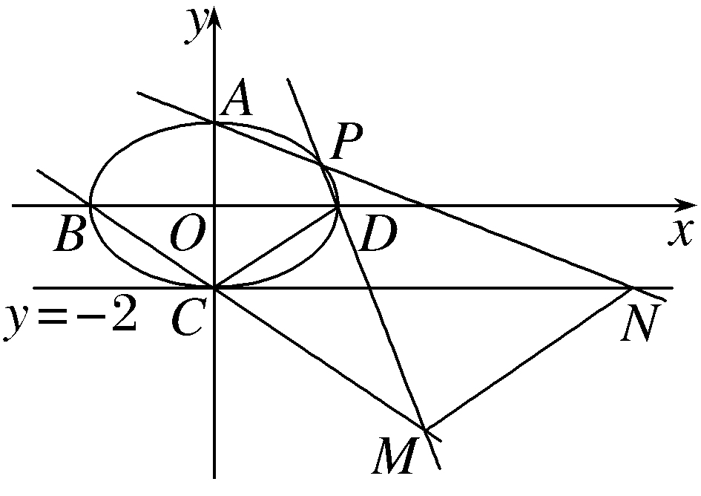
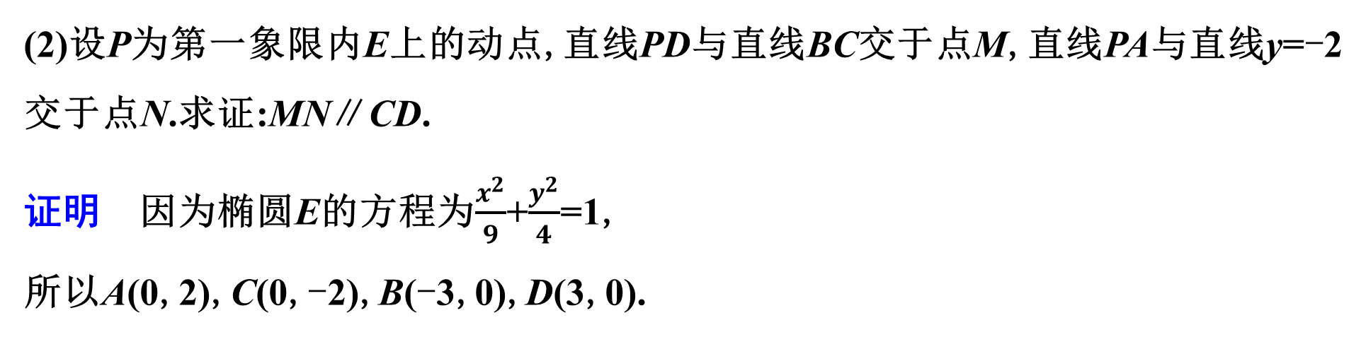
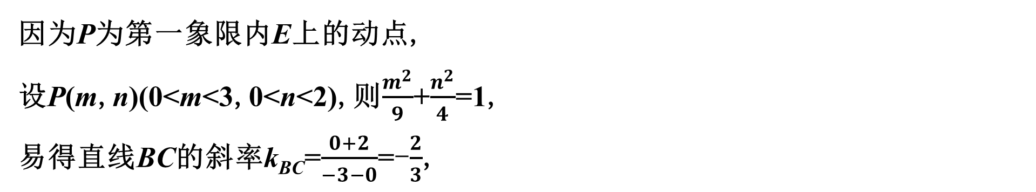
(2)设P为第一象限内E上的动点,直线PD与直线BC交于点M,直线PA与直线y=-2交于点N.求证:MN∥CD.
证明 因为椭圆E的方程为$\frac{x^{2}}{9}$+$\frac{y^{2}}{4}$=1,
所以A(0,2),C(0,-2),B(-3,0),D(3,0).
因为P为第一象限内E上的动点,
设P(m,n)(0<m<3,0<n<2),则$\frac{m^{2}}{9}$+$\frac{n^{2}}{4}$=1,
易得直线BC的斜率k_{BC}=$\frac{0+2}{−3−0}$=-$\frac{2}{3}$,

Slide 19

则直线BC的方程为y=-$\frac{2}{3}$x-2,
直线PD的斜率k_{PD}=$\frac{n−0}{m−3}$=$\frac{n}{m−3}$,
则直线PD的方程为y=$\frac{n}{m−3}$(x-3).
联立$\left\{\begin{matrix}y=−\frac{2}{3}x−2, \\ y=\frac{n}{m−3}(x−3),\end{matrix} \right.$解得$\left\{\begin{matrix}x=\frac{3(3n−2m+6)}{3n+2m−6}, \\ y=\frac{−12n}{3n+2m−6}, \end{matrix} \right.$
即M$\left(\frac{3(3n−2m+6)}{3n+2m−6},\frac{−12n}{3n+2m−6}\right)$.

Slide 20

而直线PA的斜率k_{PA}=$\frac{n−2}{m−0}$=$\frac{n−2}{m}$,
则直线PA的方程为y=$\frac{n−2}{m}$x+2.
令y=-2,则-2=$\frac{n−2}{m}$x+2,解得x=$\frac{−4m}{n−2}$,即N$\left(\frac{−4m}{n−2},−2\right)$.
又$\frac{m^{2}}{9}$+$\frac{n^{2}}{4}$=1,则m²=9-$\frac{9n^{2}}{4}$,8m²=72-18n²,
所以直线MN的斜率
k_{MN}=$\frac{\frac{−12n}{3n+2m−6}+2}{\frac{3(3n−2m+6)}{3n+2m−6}−\frac{−4m}{n−2}}$=$\frac{(−6n+4m−12)(n−2)}{(9n−6m+18)(n−2)+4m(3n+2m−6)}$

Slide 21

=$\frac{−6n^{2}+4mn−8m+24}{9n^{2}+8m^{2}+6mn−12m−36}$
=$\frac{−6n^{2}+4mn−8m+24}{9n^{2}+72−18n^{2}+6mn−12m−36}$
=$\frac{−6n^{2}+4mn−8m+24}{−9n^{2}+6mn−12m+36}$
=$\frac{2(−3n^{2}+2mn−4m+12)}{3(−3n^{2}+2mn−4m+12)}$=$\frac{2}{3}$.
又直线CD的斜率k_{CD}=$\frac{0+2}{3−0}$=$\frac{2}{3}$,即k_{MN}=k_{CD}.
显然,MN与CD不重合,所以MN∥CD.

Slide 22

题型三 探索性问题
例3 (2025·泉州调研)已知椭圆Γ:$\frac{x^{2}}{a^{2}}$+$\frac{y^{2}}{b^{2}}$=1(a>b>0)的离心率为$\frac{\sqrt{2}}{2}$,其左焦点为
F₁(-2,0).
(1)求Γ的方程;
解 由题意设焦距为2c,则c=2.
因为离心率为$\frac{\sqrt{2}}{2}$,即$\frac{c}{a}$=$\frac{\sqrt{2}}{2}$,所以a=2$\sqrt{2}$.
则b²=a²-c²=4,
故Γ的方程为$\frac{x^{2}}{8}$+$\frac{y^{2}}{4}$=1.

Slide 23
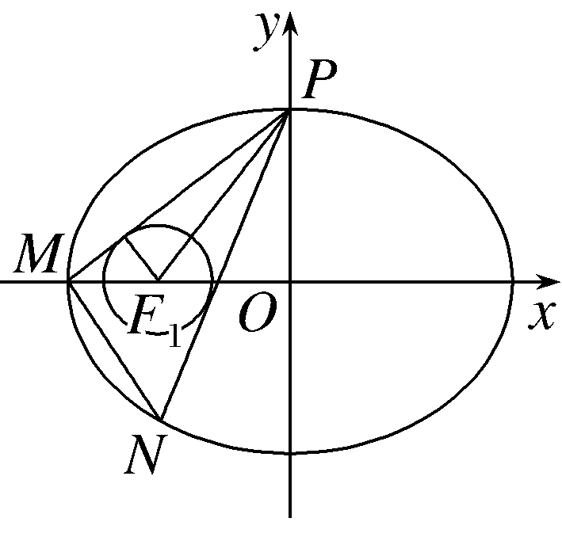

(2)如图,过Γ的上顶点P作动圆F₁的切线分别交Γ于M,N两点,是否存在圆F₁使得△PMN是以PN为斜边的直角三角形?若存在,求出圆F₁的半径;若不存在,请说明理由.
解 不存在.理由:假设存在圆F₁满足题意,
当圆F₁过原点O时,直线PN与y轴重合,
直线PM的斜率为0,不合题意.
依题意不妨设PM:y=k₁x+2(k₁≠0),PN:y=k₂x+2(k₂≠0),
M(x₁,y₁),N(x₂,y₂),圆F₁的半径为r,
则圆心F₁到直线PM的距离为$\frac{|−2k_{1}+2|}{\sqrt{1+k_{1}^{2}}}$=r,

Slide 24

圆心F₁到直线PN的距离为$\frac{|−2k_{2}+2|}{\sqrt{1+k_{2}^{2}}}$=r,
故k₁,k₂是关于k的方程(r²-4)k²+8k+r²-4=0的两个相异实根,此时k₁k₂=1.
联立$\left\{\begin{matrix}y=k_{1}x+2, \\ \frac{x^{2}}{8}+\frac{y^{2}}{4}=1, \end{matrix} \right.$得(1+2$k_{1}^{2}$)x²+8k₁x=0,
所以x_{P}+x_{M}=$\frac{−8k_{1}}{1+2k_{1}^{2}}$,即x_{M}=$\frac{−8k_{1}}{1+2k_{1}^{2}}$,则y_{M}=$\frac{2−4k_{1}^{2}}{1+2k_{1}^{2}}$,
所以M$\left(\frac{−8k_{1}}{1+2k_{1}^{2}},\frac{2−4k_{1}^{2}}{1+2k_{1}^{2}}\right)$,同理N$\left(\frac{−8k_{2}}{1+2k_{2}^{2}},\frac{2−4k_{2}^{2}}{1+2k_{2}^{2}}\right)$.

Slide 25

由k₂=$\frac{1}{k_{1}}$,得N$\left(\frac{−8k_{1}}{2+k_{1}^{2}},\frac{2k_{1}^{2}−4}{2+k_{1}^{2}}\right)$.
由题意得PM⊥MN,即k_{MN}=-$\frac{1}{k_{1}}$,
此时k_{MN}=$\frac{\frac{2−4k_{1}^{2}}{1+2k_{1}^{2}}−\frac{2k_{1}^{2}−4}{2+k_{1}^{2}}}{\frac{−8k_{1}}{1+2k_{1}^{2}}−\frac{−8k_{1}}{2+k_{1}^{2}}}$=$\frac{(−2k_{1}^{2}+1)(k_{1}^{2}+2)−(k_{1}^{2}−2)(2k_{1}^{2}+1)}{4k_{1}(2k_{1}^{2}+1)−4k_{1}(k_{1}^{2}+2)}$
=$\frac{−4k_{1}^{4}+4}{4k_{1}(k_{1}^{2}−1)}$=$\frac{−(k_{1}^{2}+1)}{k_{1}}$,
所以$\frac{−(k_{1}^{2}+1)}{k_{1}}$=-$\frac{1}{k_{1}}$,
因为k₁≠0,所以方程无解,故不存在满足题意的圆F₁.

Slide 26
思维建模
此类问题一般分为探究条件、探究结论两种.若探究条件,则可先假设条件成立,再验证结论是否成立,成立则存在,否则不存在;若探究结论,则应先求出结论的表达式,再针对其表达式进行讨论,往往涉及对参数的讨论.

Slide 27

训练3 (2025·镇江模拟)在平面直角坐标系xOy中,已知点A(-2,0),B(2,0),点M满足直线AM与直线BM的斜率之积为-$\frac{3}{4}$,点M的轨迹为曲线C.
(1)求C的方程;
解 设M(x,y),
则k_{AM}·k_{BM}=$\frac{y}{x+2}$·$\frac{y}{x−2}$=-$\frac{3}{4}$且x≠±2,
所以点M的轨迹曲线C的方程为$\frac{x^{2}}{4}$+$\frac{y^{2}}{3}$=1且x≠±2.

Slide 28

(2)已知点F(1,0),直线l:x=4与x轴交于点D,直线AM与l交于点N,是否存在常数λ,使得∠MFD=λ∠NFD?若存在,求λ的值;若不存在,说明理由.
解 设N(4,n),则直线AM为y=$\frac{n}{6}$(x+2),
联立$\left\{\begin{matrix}y=\frac{n}{6}(x+2), \\ \frac{x^{2}}{4}+\frac{y^{2}}{3}=1, \end{matrix} \right.$
整理得(n²+27)x²+4n²x+4n²-108=0,
由题设知x_{A}+x_{M}=-$\frac{4n^{2}}{n^{2}+27}$,则x_{M}=$\frac{54−2n^{2}}{n^{2}+27}$,
故y_{M}=$\frac{n}{6}$·$\frac{108}{n^{2}+27}$=$\frac{18n}{n^{2}+27}$.

Slide 29

当x_{M}=1时,有$\frac{54−2n^{2}}{n^{2}+27}$=1,解得n=±3,
由对称性,不妨设n=3,则y_{M}=$\frac{3}{2}$,
此时∠MFD=90°,|DF|=|DN|=3,
则∠NFD=45°,有∠MFD=2∠NFD.
当x_{M}≠1时,tan∠MFD=$\frac{y_{M}}{x_{M}−1}$=$\frac{6n}{9−n^{2}}$,tan∠NFD=$\frac{n}{3}$,
所以tan2∠NFD=$\frac{2tan∠NFD}{1−tan^{2}∠NFD}$=$\frac{\frac{2n}{3}}{1−\frac{n^{2}}{9}}$=$\frac{6n}{9−n^{2}}$=tan∠MFD,
即∠MFD=2∠NFD,
所以存在λ =2,使得∠MFD=2∠NFD.

Slide 30
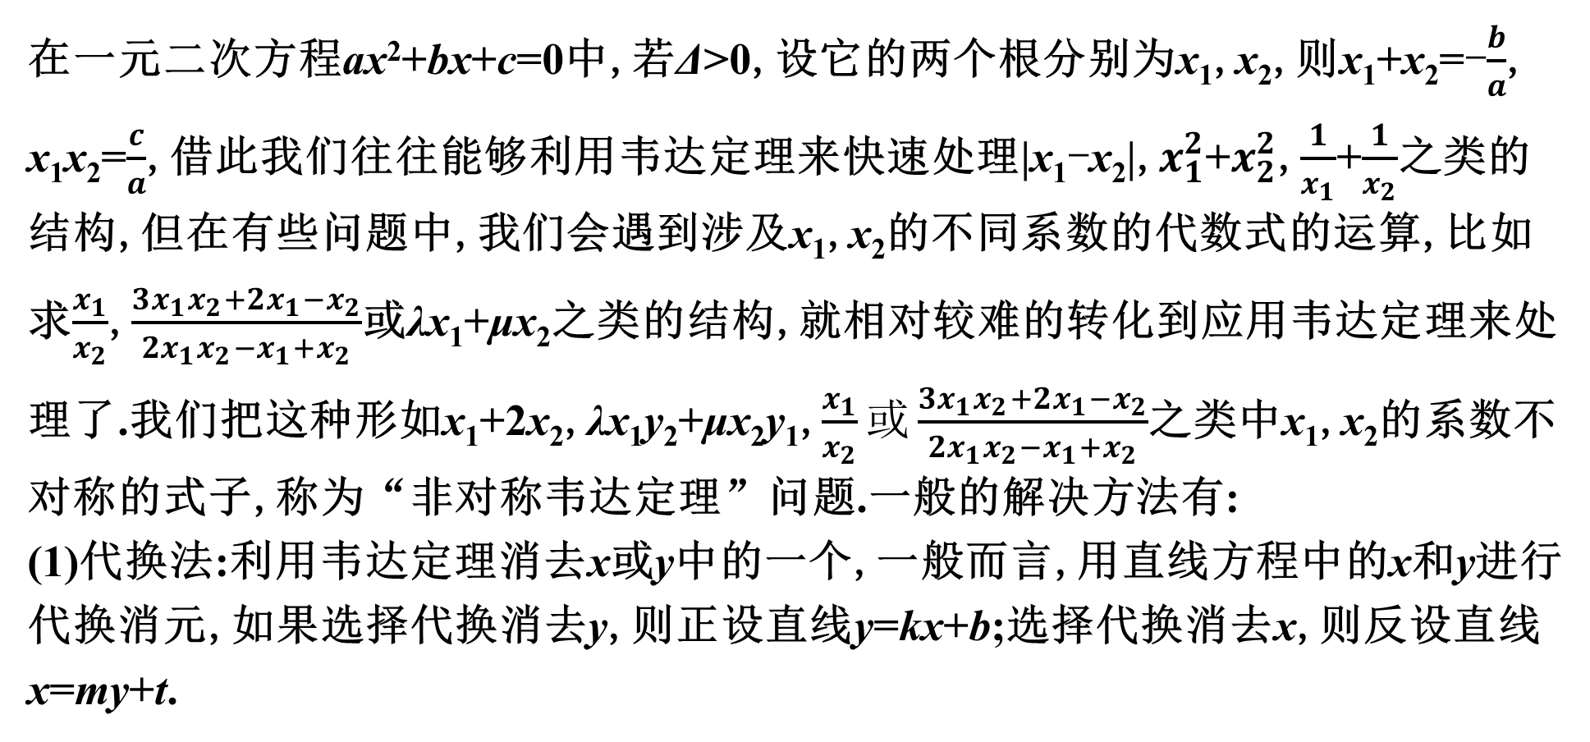
拓展视野 非对称韦达定理
在一元二次方程ax²+bx+c=0中,若Δ>0,设它的两个根分别为x₁,x₂,则x₁+x₂=-$\frac{b}{a}$,
x₁x₂=$\frac{c}{a}$,借此我们往往能够利用韦达定理来快速处理|x₁-x₂|,$x_{1}^{2}$+$x_{2}^{2}$,$\frac{1}{x_{1}}$+$\frac{1}{x_{2}}$之类的结构,但在有些问题中,我们会遇到涉及x₁,x₂的不同系数的代数式的运算,比如求$\frac{x_{1}}{x_{2}}$,$\frac{3x_{1}x_{2}+2x_{1}−x_{2}}{2x_{1}x_{2}−x_{1}+x_{2}}$或λx₁+μx₂之类的结构,就相对较难的转化到应用韦达定理来处理了.我们把这种形如x₁+2x₂,λx₁y₂+μx₂y₁,$\frac{x_{1}}{x_{2}}或\frac{3x_{1}x_{2}+2x_{1}−x_{2}}{2x_{1}x_{2}−x_{1}+x_{2}}$之类中x₁,x₂的系数不对称的式子,称为“非对称韦达定理”问题.一般的解决方法有:
(1)代换法:利用韦达定理消去x或y中的一个,一般而言,用直线方程中的x和y进行代换消元,如果选择代换消去y,则正设直线y=kx+b;选择代换消去x,则反设直线x=my+t.

Slide 31
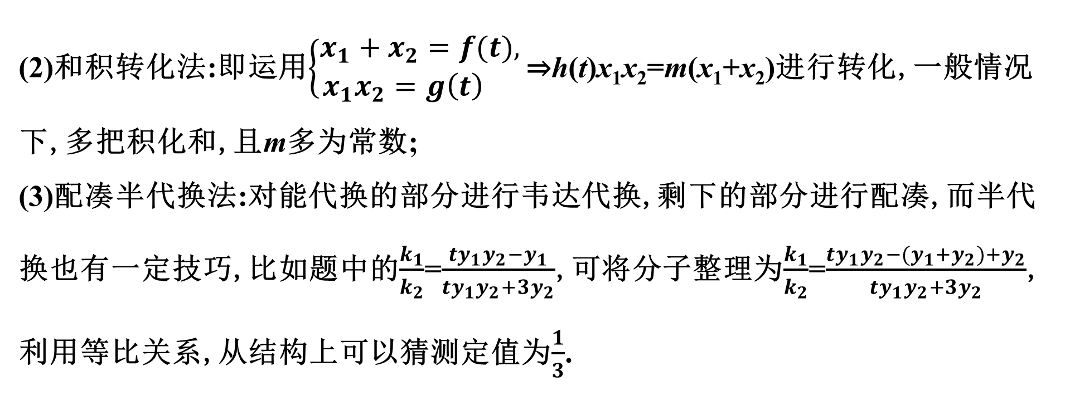
(2)和积转化法:即运用$\left\{\begin{matrix}x_{1}+x_{2}=f(t), \\ x_{1}x_{2}=g\left(t\right) \end{matrix} \right.$⇒h(t)x₁x₂=m(x₁+x₂)进行转化,一般情况下,多把积化和,且m多为常数;
(3)配凑半代换法:对能代换的部分进行韦达代换,剩下的部分进行配凑,而半代换也有一定技巧,比如题中的$\frac{k_{1}}{k_{2}}$=$\frac{ty_{1}y_{2}−y_{1}}{ty_{1}y_{2}+3y_{2}}$,可将分子整理为$\frac{k_{1}}{k_{2}}$=$\frac{ty_{1}y_{2}−(y_{1}+y_{2})+y_{2}}{ty_{1}y_{2}+3y_{2}}$,利用等比关系,从结构上可以猜测定值为$\frac{1}{3}$.

Slide 32

典例 已知椭圆E的左、右焦点分别为F₁(-c,0),F₂(c,0)(c>0),点M在E上,MF₁⊥F₁F₂,△MF₁F₂的周长为6+4$\sqrt{2}$,面积为$\frac{1}{3}$c.
(1)求E的方程;
解 依题意,设椭圆标准方程为$\frac{x^{2}}{a^{2}}$+$\frac{y^{2}}{b^{2}}$=1(a>b>0),
得$\left\{\begin{matrix}2a+2c=6+4\sqrt{2}, \\ \frac{1}{2}×2c·\frac{b^{2}}{a}=\frac{b^{2}}{a}·c=\frac{1}{3}c,\end{matrix} \right.$即$\left\{\begin{matrix}a+c=3+2\sqrt{2}, \\ \frac{b^{2}}{a}=\frac{1}{3}, \end{matrix} \right.解得\left\{\begin{matrix}a^{2}=9, \\ b^{2}=1,\end{matrix} \right.$
所以E的方程为$\frac{x^{2}}{9}$+y²=1.

Slide 33

(2)设E的左、右顶点分别为A,B,过点$\left(\frac{3}{2},0\right)$的直线l与E交于C,D两点,记直线AC的斜率为k₁,直线BD的斜率为k₂,则 .(从以下①②两个问题中任选一个填到横线上并给出解答)
①求直线AC和BD交点的轨迹;
②是否存在实常数λ,使得k₁=λk₂恒成立.
解 选择①:设直线l的方程为x=ty+$\frac{3}{2}$,
联立方程$\left\{\begin{matrix}\frac{x^{2}}{9}+y^{2}=1, \\ x=ty+\frac{3}{2}, \end{matrix} \right.$化简整理,得4(t²+9)y²+12ty-27=0,

Slide 34

设C(x₁,y₁),D(x₂,y₂),
由韦达定理,得$\left\{\begin{matrix}y_{1}+y_{2}=\frac{−3t}{t^{2}+9}, \\ y_{1}y_{2}=\frac{−27}{4(t^{2}+9)}, \end{matrix} \right.$
得ty₁y₂=$\frac{9}{4}$(y₁+y₂),直线AC的方程为y=$\frac{y_{1}}{x_{1}+3}$(x+3);
直线BD的方程为y=$\frac{y_{2}}{x_{2}−3}$(x-3);
联立方程,两式相除,得$\frac{x+3}{x−3}$=$\frac{y_{2}}{x_{2}−3}$·$\frac{x_{1}+3}{y_{1}}$
=$\frac{(x_{1}+3)y_{2}}{(x_{2}−3)y_{1}}$=$\frac{\left(ty_{1}+\frac{9}{2}\right)y_{2}}{\left(ty_{2}−\frac{3}{2}\right)y_{1}}$=$\frac{2ty_{1}y_{2}+9y_{2}}{2ty_{1}y_{2}−3y_{1}}$

Slide 35

=$\frac{2×\frac{9}{4}(y_{1}+y_{2})+9y_{2}}{2×\frac{9}{4}(y_{1}+y_{2})−3y_{1}}$=$\frac{3(y_{1}+y_{2})+6y_{2}}{3(y_{1}+y_{2})−2y_{1}}$=$\frac{3(y_{1}+3y_{2})}{y_{1}+3y_{2}}$=3,
即$\frac{x+3}{x−3}$=3,解得x=6,
所以直线AC和BD交点的轨迹方程是直线x=6.
选择②:联立方程$\left\{\begin{matrix}\frac{x^{2}}{9}+y^{2}=1, \\ x=ty+\frac{3}{2}, \end{matrix} \right.$
化简整理,得4(t²+9)y²+12ty-27=0,

Slide 36

设C(x₁,y₁),D(x₂,y₂),
由韦达定理,得$\left\{\begin{matrix}y_{1}+y_{2}=\frac{−3t}{t^{2}+9}, \\ y_{1}y_{2}=\frac{−27}{4(t^{2}+9)},\end{matrix} \right.$
得ty₁y₂=$\frac{9}{4}$(y₁+y₂),
于是$\frac{k_{1}}{k_{2}}$=$\frac{y_{1}}{x_{1}+3}$·$\frac{x_{2}−3}{y_{2}}$=$\frac{(x_{2}−3)y_{1}}{(x_{1}+3)y_{2}}$=$\frac{\left(ty_{2}−\frac{3}{2}\right)y_{1}}{\left(ty_{1}+\frac{9}{2}\right)y_{2}}$=$\frac{2ty_{1}y_{2}−3y_{1}}{2ty_{1}y_{2}+9y_{2}}$
=$\frac{2×\frac{9}{4}(y_{1}+y_{2})−3y_{1}}{2×\frac{9}{4}(y_{1}+y_{2})+9y_{2}}$=$\frac{\frac{3}{2}y_{1}+\frac{9}{2}y_{2}}{\frac{9}{2}y_{1}+\frac{27}{2}y_{2}}$=$\frac{\frac{3}{2}(y_{1}+3y_{2})}{\frac{9}{2}(y_{1}+3y_{2})}$=$\frac{1}{3}$,
故存在实数λ=$\frac{1}{3}$,使得k₁=λk₂恒成立.

Slide 37
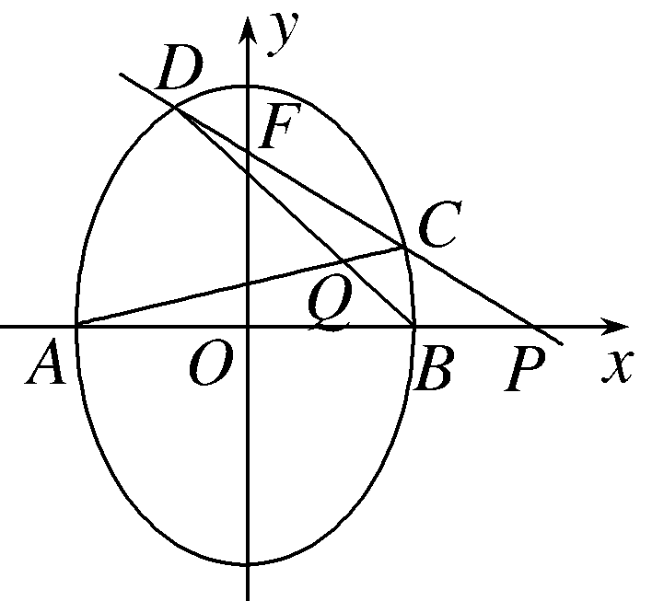
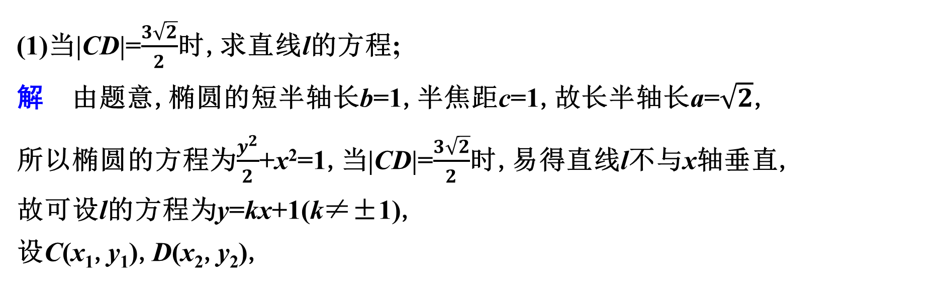
训练 如图所示,椭圆有两个顶点A(-1,0),B(1,0),过其焦点F(0,1)的直线l与椭圆交于C,D两点,并与x轴交于点P,直线AC与BD交于点Q.
(1)当|CD|=$\frac{3\sqrt{2}}{2}$时,求直线l的方程;
解 由题意,椭圆的短半轴长b=1,半焦距c=1,故长半轴长a=$\sqrt{2}$,
所以椭圆的方程为$\frac{y^{2}}{2}$+x²=1,当|CD|=$\frac{3\sqrt{2}}{2}$时,易得直线l不与x轴垂直,
故可设l的方程为y=kx+1(k≠±1),
设C(x₁,y₁),D(x₂,y₂),

Slide 38

联立$\left\{\begin{matrix}y=kx+1, \\ \frac{y^{2}}{2}+x^{2}=1,\end{matrix}\right.$消去y,整理得(k²+2)x²+2kx-1=0,
判别式Δ=8(k²+1)>0,
由韦达定理,得$\left\{\begin{matrix}x_{1}+x_{2}=−\frac{2k}{k^{2}+2}, \\ x_{1}x_{2}=−\frac{1}{k^{2}+2}, \end{matrix} \right.$
故|CD|=$\sqrt{1+k^{2}}$·|x₁-x₂|=$\sqrt{1+k^{2}}$·$\frac{\sqrt{8(k^{2}+1)}}{k^{2}+2}$=$\frac{3\sqrt{2}}{2}$,
解得k=±$\sqrt{2}$,所以直线l的方程为y=±$\sqrt{2}$x+1.

Slide 39

(2)当P点异于A,B两点时,证明:$\vec{OP}$·$\vec{OQ}$为定值.
证明 直线AC的斜率为k_{AC}=$\frac{y_{1}}{x_{1}+1}$,
其方程为y=$\frac{y_{1}}{x_{1}+1}$(x+1),
直线BD的斜率为k_{BD}=$\frac{y_{2}}{x_{2}−1}$,
其方程为y=$\frac{y_{2}}{x_{2}−1}$(x-1),
两直线方程相除,整理得$\frac{x+1}{x−1}$=$\frac{y_{2}(x_{1}+1)}{y_{1}(x_{2}−1)}$,
即$\frac{x_{Q}+1}{x_{Q}−1}$=$\frac{y_{2}(x_{1}+1)}{y_{1}(x_{2}−1)}$,

Slide 40

而$\frac{y_{2}(x_{1}+1)}{y_{1}(x_{2}−1)}$=$\frac{(kx_{2}+1)(x_{1}+1)}{(kx_{1}+1)(x_{2}−1)}$
=$\frac{kx_{1}x_{2}+kx_{2}+x_{1}+1}{kx_{1}x_{2}−kx_{1}+x_{2}−1}$,
所以$\frac{x_{Q}+1}{x_{Q}−1}$=$\frac{kx_{1}x_{2}+kx_{2}+x_{1}+1}{kx_{1}x_{2}−kx_{1}+x_{2}−1}$,
由x₁+x₂=-$\frac{2k}{k^{2}+2}$,
知x₁=-$\frac{2k}{k^{2}+2}$-x₂,

Slide 41

故$\frac{x_{Q}+1}{x_{Q}−1}$=$\frac{−\frac{k}{k^{2}+2}+kx_{2}−\frac{2k}{k^{2}+2}−x_{2}+1}{−\frac{k}{k^{2}+2}−k\left(−\frac{2k}{k^{2}+2}−x_{2}\right)+x_{2}−1}$
=$\frac{\frac{(k−1)(k−2)}{k^{2}+2}+(k−1)x_{2}}{\frac{(k−2)(k+1)}{k^{2}+2}+(k+1)x_{2}}$=$\frac{k−1}{k+1}$,
解得x_{Q}=-k,易知P$\left(−\frac{1}{k},0\right)$,
故$\vec{OP}$·$\vec{OQ}$=x_{P}x_{Q}=-$\frac{1}{k}$·(-k)=1,
即$\vec{OP}$·$\vec{OQ}$为定值1.

Slide 42
课时对点精练
KESHIDUIDIANJINGLIAN

Slide 43

1.(2025·南昌模拟)已知椭圆Γ:$\frac{x^{2}}{a^{2}}$+$\frac{y^{2}}{b^{2}}$=1(a>b>0)经过点E$\left(1,\frac{\sqrt{3}}{2}\right)$,P为椭圆Γ的右顶点,O为坐标原点,△OPE的面积为$\frac{\sqrt{3}}{2}$.
(1)求椭圆Γ的标准方程;
解 因为△OPE的面积为$\frac{\sqrt{3}}{2}$,则有$\frac{1}{2}$×a×$\frac{\sqrt{3}}{2}$=$\frac{\sqrt{3}}{2}$,解得a=2,
又E$\left(1,\frac{\sqrt{3}}{2}\right)$在椭圆Γ上,则$\frac{1}{4}$+$\frac{3}{4b^{2}}$=1,解得b=1,
所以椭圆Γ的标准方程为$\frac{x^{2}}{4}$+y²=1.

Slide 44

(2)过点D(-1,0)作直线l与椭圆Γ交于A,B,A关于原点O的对称点为C,若|BA|=|BC|,求直线AB的斜率.
解 设A(x₁,y₁),B(x₂,y₂),直线AB的方程为x=my-1,
并与椭圆的方程进行联立,可得$\left\{\begin{matrix}x^{2}+4y^{2}=4, \\ x=my−1, \end{matrix}\right.$
消去x得(m²+4)y²-2my-3=0,
则有y₁+y₂=$\frac{2m}{m^{2}+4}$,y₁y₂=$\frac{−3}{m^{2}+4}$,
因为OA⊥OB,则有$\vec{OA}$·$\vec{OB}$=0,
x₁x₂+y₁y₂=0,

Slide 45
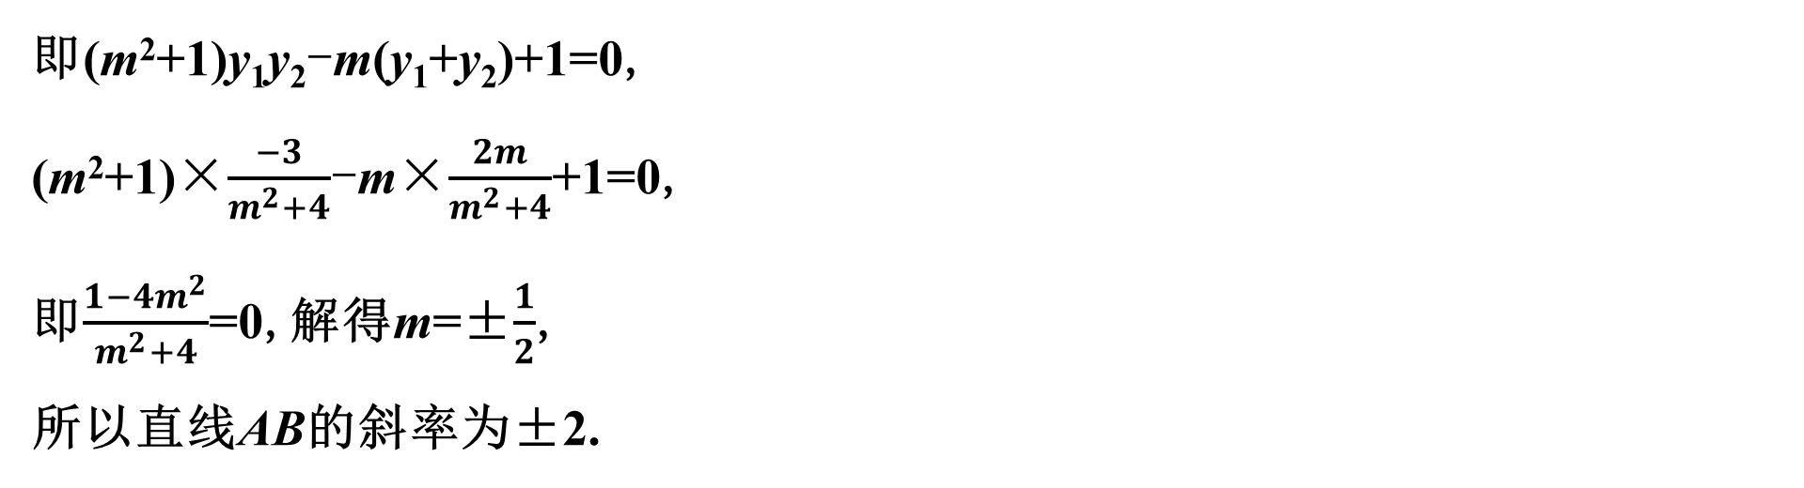
即(m²+1)y₁y₂-m(y₁+y₂)+1=0,
(m²+1)×$\frac{−3}{m^{2}+4}$-m×$\frac{2m}{m^{2}+4}$+1=0,
即$\frac{1−4m^{2}}{m^{2}+4}$=0,解得m=±$\frac{1}{2}$,
所以直线AB的斜率为±2.

Slide 46

2.(2025·长春模拟)已知点F(2,0),直线l:x=1,动圆P与直线l相切,交线段PF于点M,且|PF|=$\sqrt{2}$|PM|.
(1)求圆心P的轨迹方程,并说明是什么曲线;
解 设点P(x,y),则易得|PM|=|x-1|.
∵|PF|=$\sqrt{2}$|PM|,∴$\sqrt{{(x−2)}^{2}+y^{2}}$=$\sqrt{2}$|x-1|,
即(x-2)²+y²=2(x-1)²,
整理得$\frac{x^{2}}{2}$-$\frac{y^{2}}{2}$=1,
∴点P的轨迹是焦点在x轴上,实轴长、虚轴长均为2$\sqrt{2}$的双曲线.

Slide 47

(2)过点F且倾斜角大于$\frac{3π}{4}$的直线l'与y轴交于点M,与点P的轨迹交于点M₁,M₂,且$\vec{FM}$=λ$\vec{FM_{1}}$=μ$\vec{FM_{2}}$(λ,μ∈R),求λ+μ的值.
解 设直线l':x=my+2,∵l'的倾斜角大于$\frac{3π}{4}$,∴m∈(-∞,-1).
设M₁(x₁,y₁),M₂(x₂,y₂),M$\left(0,−\frac{2}{m}\right)$,
由$\left\{\begin{matrix}x=my+2, \\ x^{2}−y^{2}=2,\end{matrix} \right.$得(m²-1)y²+4my+2=0(m²-1>0),
Δ=16m²-8(m²-1)=8(m²+1)>0,
∴$\left\{\begin{matrix}y_{1}+y_{2}=\frac{−4m}{m^{2}−1}, \\ y_{1}·y_{2}=\frac{2}{m^{2}−1}.\end{matrix} \right.$

Slide 48

∵$\vec{FM_{1}}$=(x₁-2,y₁),$\vec{FM_{2}}$=(x₂-2,y₂),
$\vec{FM}$=$\left(−2,−\frac{2}{m}\right)$,
$\vec{FM}$=λ$\vec{FM_{1}}$=μ$\vec{FM_{2}}$,
∴-$\frac{2}{m}$=λy₁=μy₂,
∴λ=-$\frac{2}{my_{1}}$,μ=-$\frac{2}{my_{2}}$,
∴λ+μ=-$\frac{2}{my_{1}}$-$\frac{2}{my_{2}}$
=$\frac{−2(y_{1}+y_{2})}{my_{1}y_{2}}$=$\frac{−2×\frac{−4m}{m^{2}−1}}{\frac{2m}{m^{2}−1}}$=4.

Slide 49
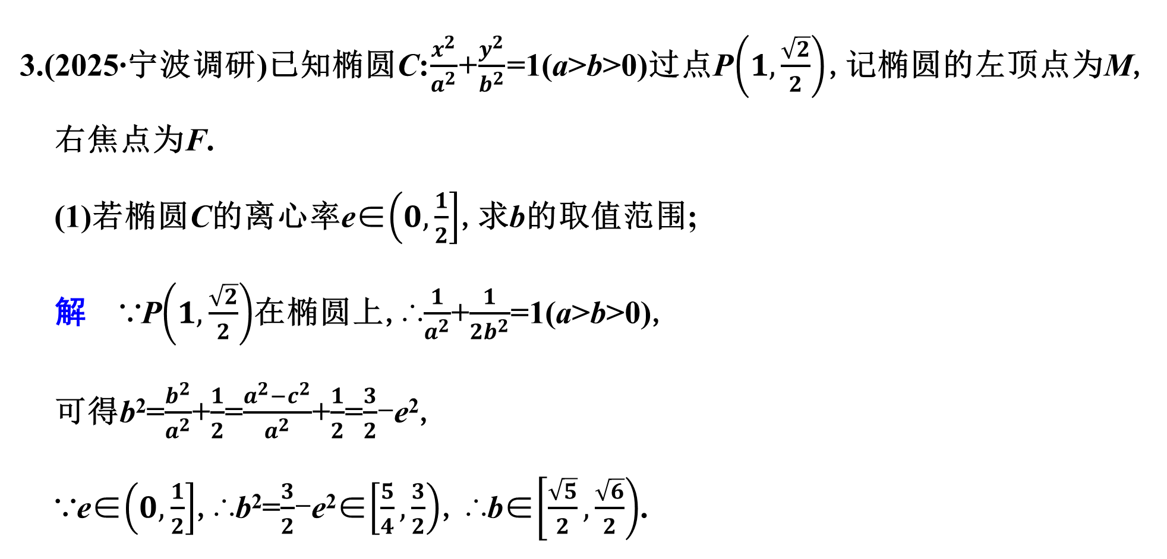
3.(2025·宁波调研)已知椭圆C:$\frac{x^{2}}{a^{2}}$+$\frac{y^{2}}{b^{2}}$=1(a>b>0)过点P$\left(1,\frac{\sqrt{2}}{2}\right)$,记椭圆的左顶点为M,右焦点为F.
(1)若椭圆C的离心率e∈$\left(0,\frac{1}{2}\right]$,求b的取值范围;
解 ∵P$\left(1,\frac{\sqrt{2}}{2}\right)$在椭圆上,∴$\frac{1}{a^{2}}$+$\frac{1}{2b^{2}}$=1(a>b>0),
可得b²=$\frac{b^{2}}{a^{2}}$+$\frac{1}{2}$=$\frac{a^{2}−c^{2}}{a^{2}}$+$\frac{1}{2}$=$\frac{3}{2}$-e²,
∵e∈$\left(0,\frac{1}{2}\right]$,∴b²=$\frac{3}{2}$-e²∈$\left[\frac{5}{4},\frac{3}{2}\right)$, ∴b∈$\left[\frac{\sqrt{5}}{2},\frac{\sqrt{6}}{2}\right)$.

Slide 50



(2)已知a=$\sqrt{2}$b,过点F作直线与椭圆C分别交于E,G两点(异于左、右顶点),连接ME,MG,试判断EM与EG是否可能垂直,请说明理由.
解 EM与EG可能垂直,理由如下:
∵a=$\sqrt{2}$b,
且椭圆C过P$\left(1,\frac{\sqrt{2}}{2}\right)$,
∴a=$\sqrt{2}$,b=1,
因此椭圆C的方程为$\frac{x^{2}}{2}$+y²=1.
由题意得M(-$\sqrt{2}$,0),F(1,0),假设EM⊥EG,

Slide 51

设E(x,y),x∈(-$\sqrt{2}$,$\sqrt{2}$),
则$\vec{ME}$=(x+$\sqrt{2}$,y),$\vec{FE}$=(x-1,y),
由$\vec{ME}$⊥$\vec{FE}$,得$\vec{EM}$·$\vec{FE}$=0,
即(x+$\sqrt{2}$)·(x-1)+y²=0,①
又点E在椭圆C上,∴$\frac{x^{2}}{2}$+y²=1,②
联立①②消去y,得$\frac{x^{2}}{2}$+($\sqrt{2}$-1)x+1-$\sqrt{2}$=0,
解得x=-$\sqrt{2}$(舍去)或x=2-$\sqrt{2}$,
∴EM与EG可能垂直.

Slide 52

4.(2023·新高考Ⅰ卷)在直角坐标系xOy中,点P到x轴的距离等于点P到点$\left(0,\frac{1}{2}\right)$的距离,记动点P的轨迹为W.
(1)求W的方程;
解 设点P的坐标为(x,y),
依题意得|y|=$\sqrt{x^{2}+{\left(y−\frac{1}{2}\right)}^{2}}$,
化简得x²=y-$\frac{1}{4}$,
所以W的方程为x²=y-$\frac{1}{4}$.

Slide 53

(2)已知矩形ABCD有三个顶点在W上,证明:矩形ABCD的周长大于3$\sqrt{3}$.
证明 不妨设A$\left(x_{1},x_{1}^{2}+\frac{1}{4}\right)$,B$\left(x_{2},x_{2}^{2}+\frac{1}{4}\right)$,D$\left(x_{3},x_{3}^{2}+\frac{1}{4}\right)$在W上,且AB⊥AD,直线AB,AD的斜率分别为k,-$\frac{1}{k}$,由对称性不妨设|k|≤1,
联立$\left\{\begin{matrix}y=k(x−x_{1})+x_{1}^{2}+\frac{1}{4}, \\ y=x^{2}+\frac{1}{4}, \end{matrix} \right.$化简消去y得x²-kx+kx₁-$x_{1}^{2}$=0,
由根与系数的关系得x₁+x₂=k,则x₂=k-x₁,从而B点坐标为$\left(k−x_{1},(k−x_{1})^{2}+\frac{1}{4}\right)$,
得|AB|=$\sqrt{1+k^{2}}$|x₁-x₂|=$\sqrt{1+k^{2}}$|k-2x₁|,

Slide 54

同理可得|AD|=$\sqrt{1+{\left(−\frac{1}{k}\right)}^{2}}\left|−\frac{1}{k}−2x_{1}\right|$
=$\sqrt{1+\frac{1}{k^{2}}}\left|\frac{1}{k}+2x_{1}\right|$=$\frac{\sqrt{1+k^{2}}}{k^{2}}$|1+2kx₁|,
则|AB|+|AD|=$\sqrt{1+k^{2}}$|k-2x₁|+$\frac{\sqrt{1+k^{2}}}{k^{2}}$·|1+2kx₁|
=$\sqrt{1+k^{2}}\left(\left|k\right.−2x_{1}|+\frac{1}{\left|k\right|}\left|\frac{1}{k}+2x_{1}\right|\right)$
≥$\sqrt{1+k^{2}}\left(\left|k\right.−2x_{1}|+\left|\frac{1}{k}+2x_{1}\right|\right)$
≥$\sqrt{1+k^{2}}\left|k+\frac{1}{k}\right|$=$\sqrt{\frac{(1+k^{2})^{3}}{k^{2}}}$,

Slide 55

令t=k²>0,h(t)=$\frac{{(1+t)}^{3}}{t}$,
则h'(t)=$\frac{{(t+1)}^{2}(2t−1)}{t^{2}}$,
当$\frac{1}{2}$<t<1时,h'(t)>0,
当0<t<$\frac{1}{2}$时,h'(t)<0,
所以函数h(t)在$\left(\frac{1}{2},1\right)$上单调递增,在$\left(0,\frac{1}{2}\right)$上单调递减,
所以h(t)_{min}=h$\left(\frac{1}{2}\right)$=$\frac{27}{4}$.
经检验等号不可取,则|AB|+|AD|>$\sqrt{h(t)}$≥$\frac{3\sqrt{3}}{2}$,
故2(|AB|+|AD|)>3$\sqrt{3}$,所以矩形ABCD的周长大于3$\sqrt{3}$.

